Slide 1
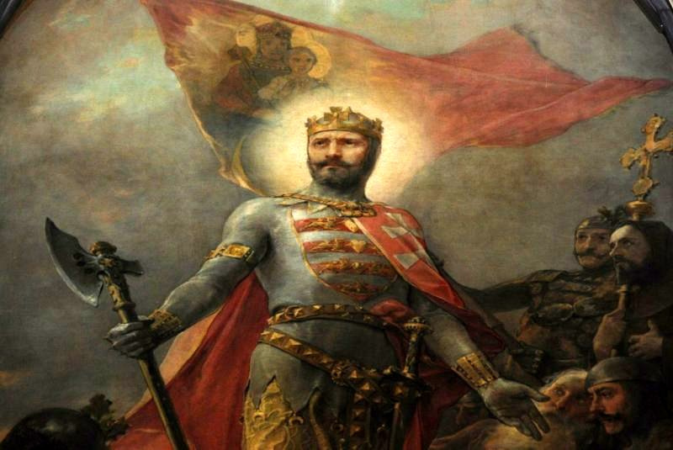
A Magyar Királyság első évszázada
Salamontól Könyves Kálmánig

Slide 2
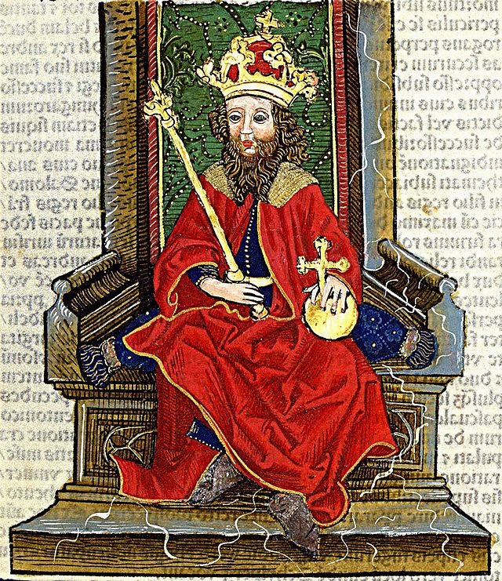
I. Béla halála után
1063-ban meghalt I. Béla, a magyar királyi címet bátyjának (I. Andrásnak) fia – Salamon szerezte meg, aki száműzetésben volt és a német császár támogatta katonailag
Ellenfelei – I. Béla két fia: Géza és László, akikkel 1064-ben kiegyezett Salamon

Slide 3
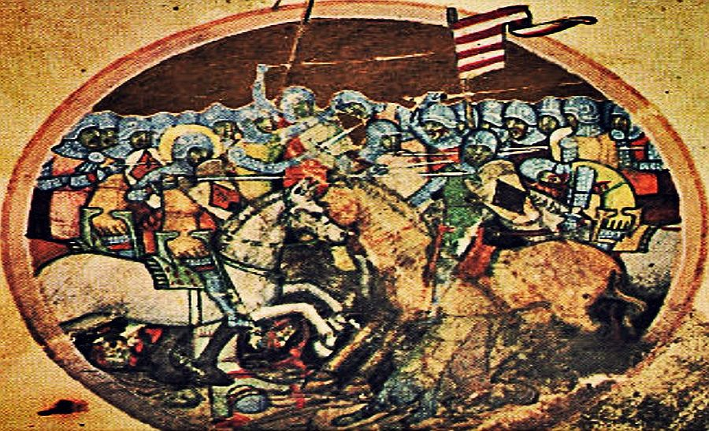
Trónviszály az 1070-es években
Az 1070-es évek elején megromlik a viszony Salamon király és két unokatestvére - Géza és László hercegek között
1074-ben Géza és László csatában legyőzik Salamon királyt Mogyoródnál

Slide 4
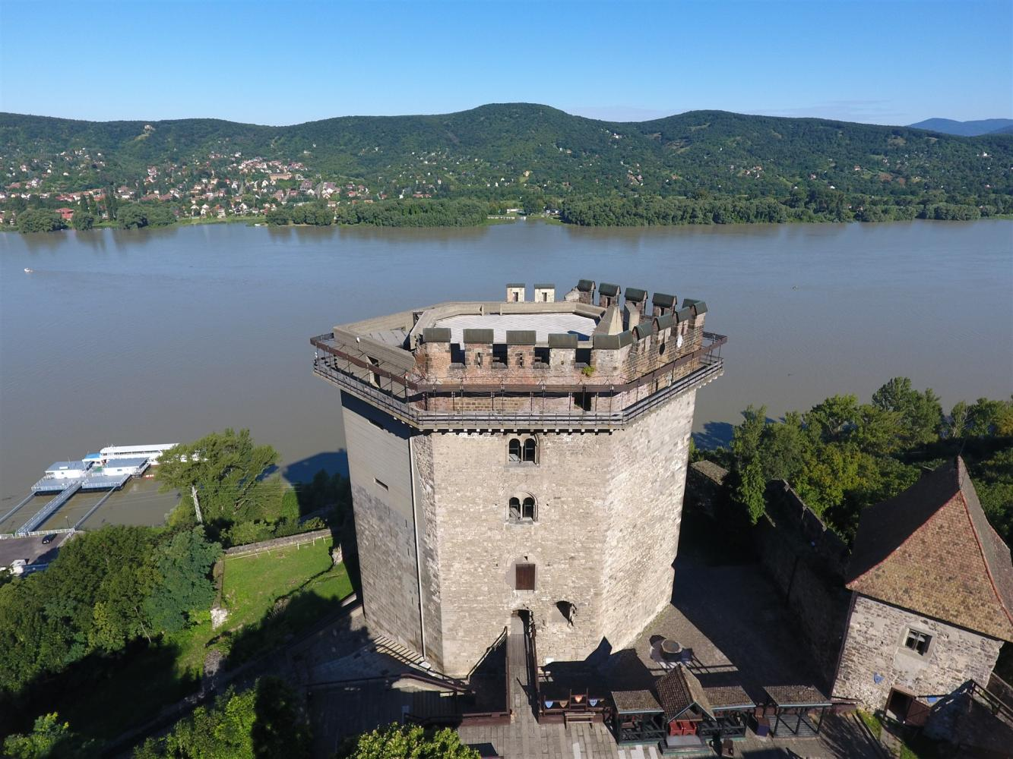
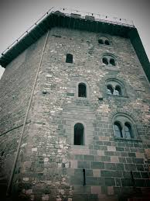
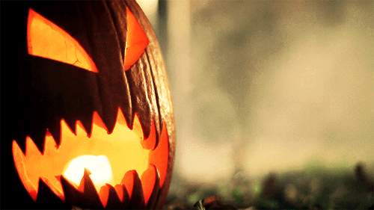
Hatalomátvétel és bosszú
Salamon király elmenekült, de továbbra is próbálkozott visszaszerezni unokatestvéreitől a magyar királyi trónt
I. Géza rövid ideig uralkodott: 1074-1077
Bátyja halála után László herceg kapja a magyar királyi címet
Salamont (az ellenfelét) befalaztatta Visegrádon az ú.n. Salamon-toronyba

Slide 5
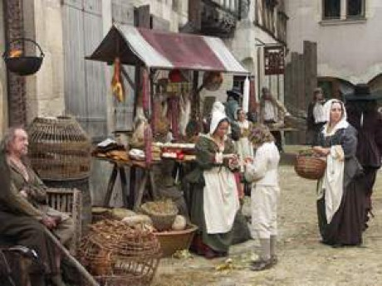
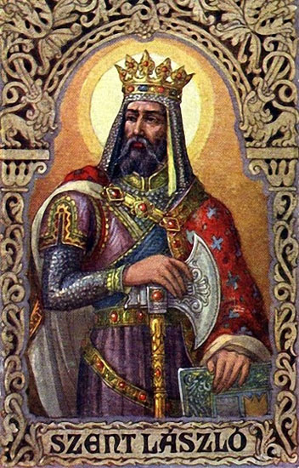
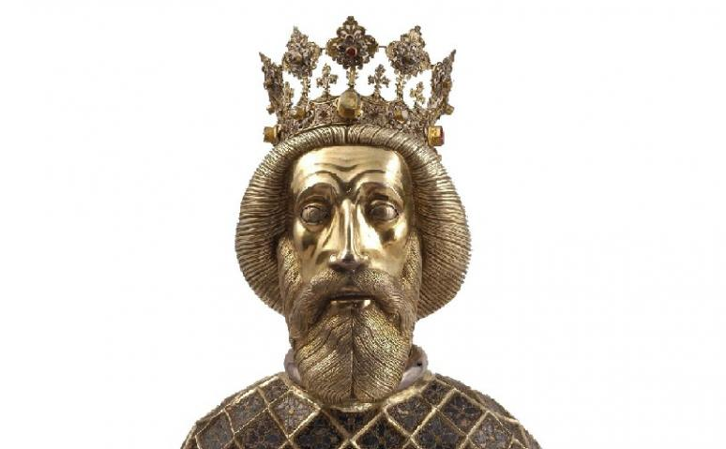
I. (Szent) László uralkodása
Szent László trónra lépése: 1077
Hosszú idő után a Magyar Királyság újra expanzív – Szent László elfoglalja Horvátországot és kiér az adriai tengerpartra
Megengedi, hogy a hét bármely napján tarthassanak vásárokat - királyi bevétel – vásárvám
Már életében csodák kötődtek a nevéhez
1095-ben meghalt, Somogyváron temették el

Slide 6
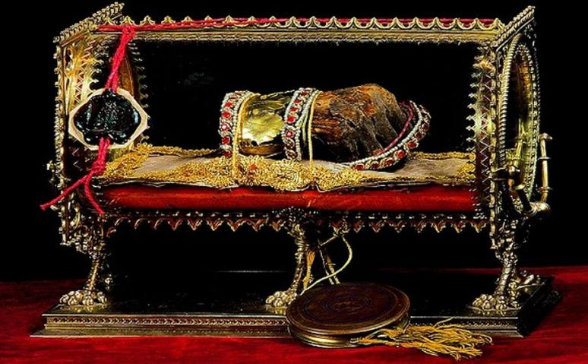
A keresztény Magyarország kiteljesedése
Szent László uralkodásával befejeződik az ú.n. missziós szakasz
1083-ban szentté avattatja az ország krisztianizációjában nagy szerepet játszó személyeket (István király, Imre herceg és Gellért püspök)
1083. augusztus 20. – Szent István szentté avatásának napja Magyarországon

Slide 7
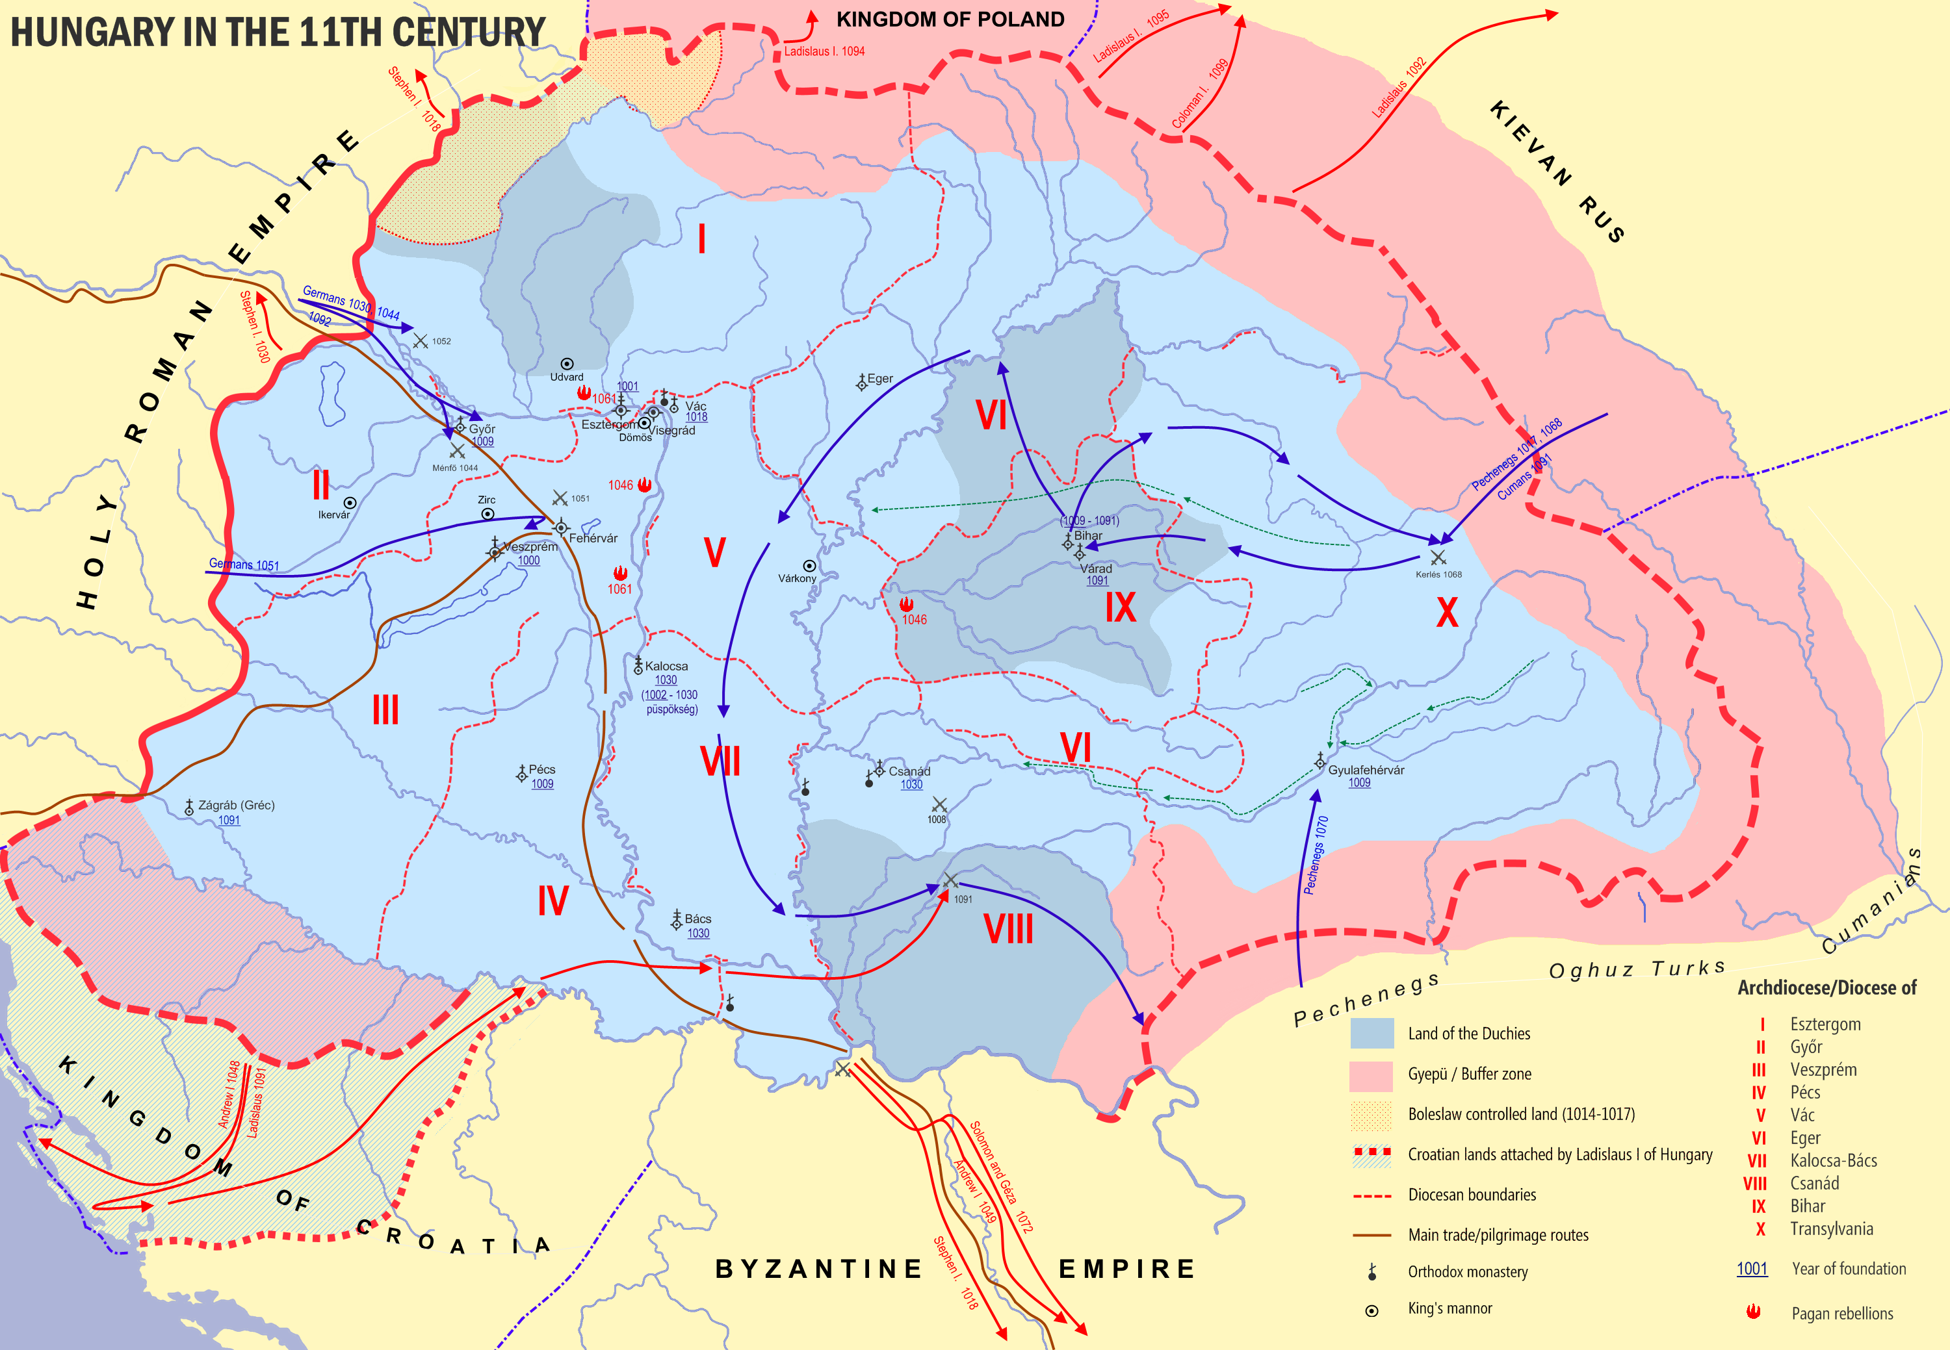

Slide 8
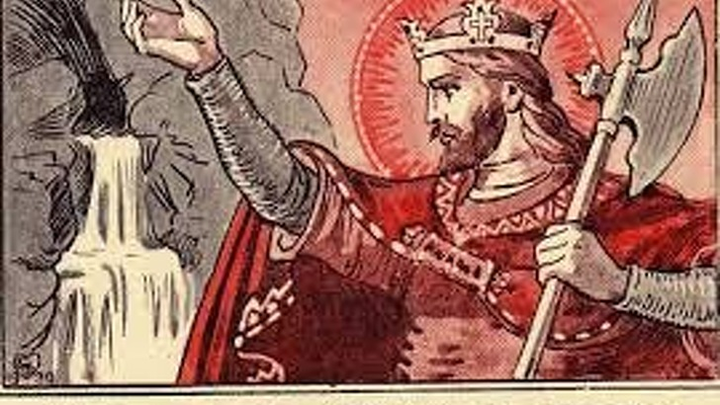
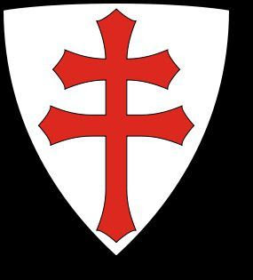
Szent László törvényei
Sokkal szigorúbb törvények, mint Szent Istváné
Az 1 tyúknál nagyobb lopásokat halállal bünteti
A templomba menekülés – mentelmi jog, nem végezték ki, csak kiszúrták egy szemét
Tiltja a pogány szokásokat
Egyházjogi törvények
Szent László címere

Slide 9
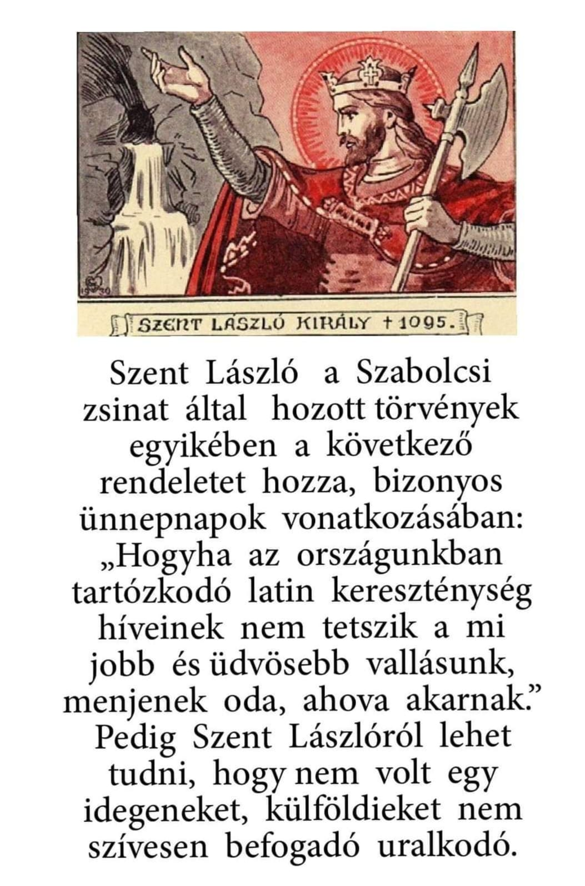
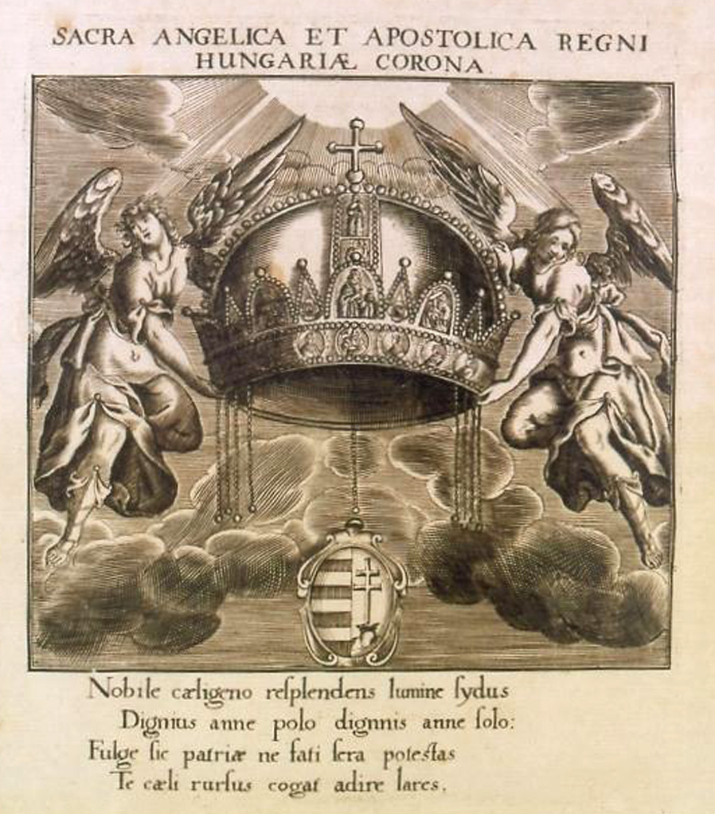
Szentséges angyali és apostoli magyar uralkodói korona (ábrázolás 1613-ból)

Slide 10
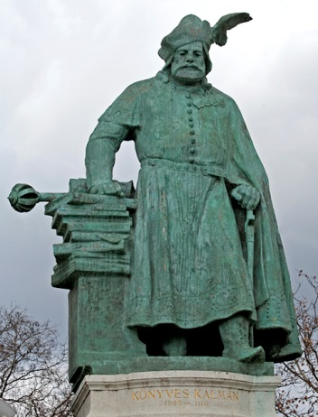
Könyves Kálmán hatalomra kerülése
Szent Lászlónak nem volt fiú örököse
Bátyja (I. Géza) két fia – Kálmán és Álmos hercegek között dőlt el, ki örökli a királyi címet
Szent László 1095-ös halála után Kálmán szerezte meg a királyi trónt, öccsének Álmosnak csak hercegség (dukátus) jutott.
Álmos herceg többször megpróbálta megfosztani Kálmánt a királyi címtől, legvégül 1115-ben Könyves Kálmán Dömösön megvakítatja Álmos herceget és annak fiát Béla herceget
Álmos herceg Bizáncba menekült, megvakított fiát, Bélát titokban a pécsváradi bencés apátságban hagyta

Slide 11
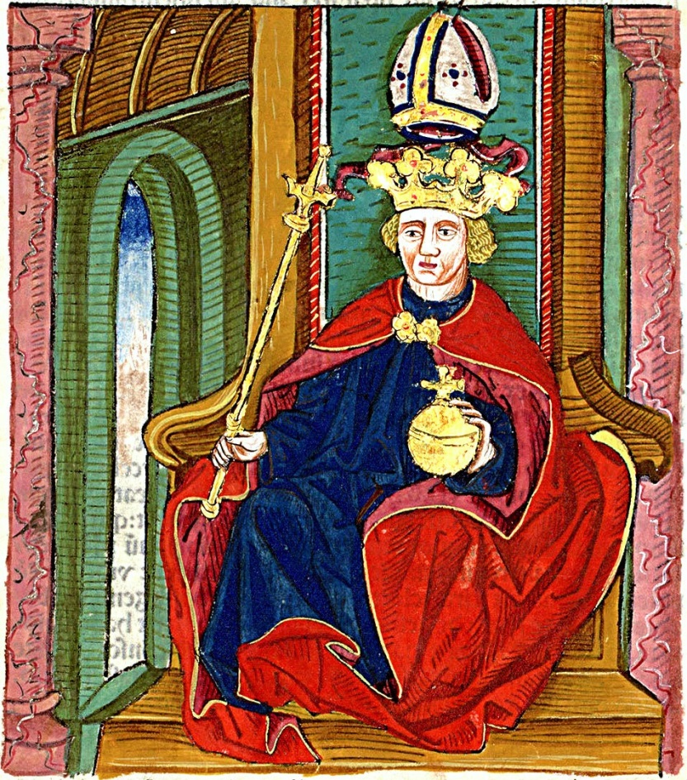
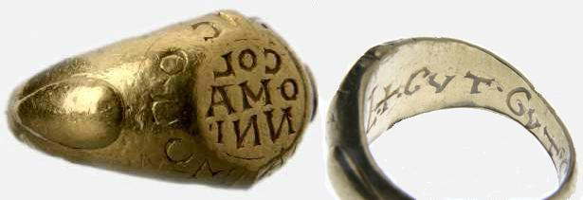
Könyves Kálmán uralkodása 1095-1116
Kálmán király egyben egyházi személy is volt – püspök (már az 1096-os megkoronázása előtt is)
Megszerezte Magyarországnak Dalmáciát és EGYESÍTETTE a horvát és a magyar királyi címet – PERSONÁLUNIÓ (a horvát királyi cím a magyar királyi címmel együtt jár a 20. századig)
Annulus Colomanni regis – Kálmán király gyűrűje
A belsejében: Gut Gut Gutani Tabal

Slide 12
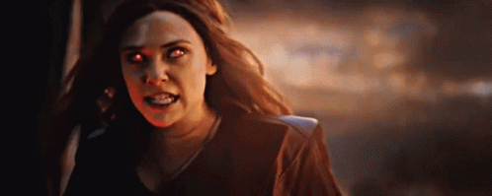
Könyves Kálmán törvényei
1100 körül Tarcalon született az első törvénykönyve
Enyhítés a lopásoknál, halálos ítélet csak a 4 lábas jószágoktól
57. § : „De strigis vero quae non sunt, nulla questio fiat…” – A boszorkányokról, akik pedig nincsenek, semmiféle említés ne essék.
60. § : A maleficákat (bűbájoskodó, rontást hozó asszonyok, boszorkányok egyéb megnevezése) – HALÁLLAL BÜNTETI

Slide 13
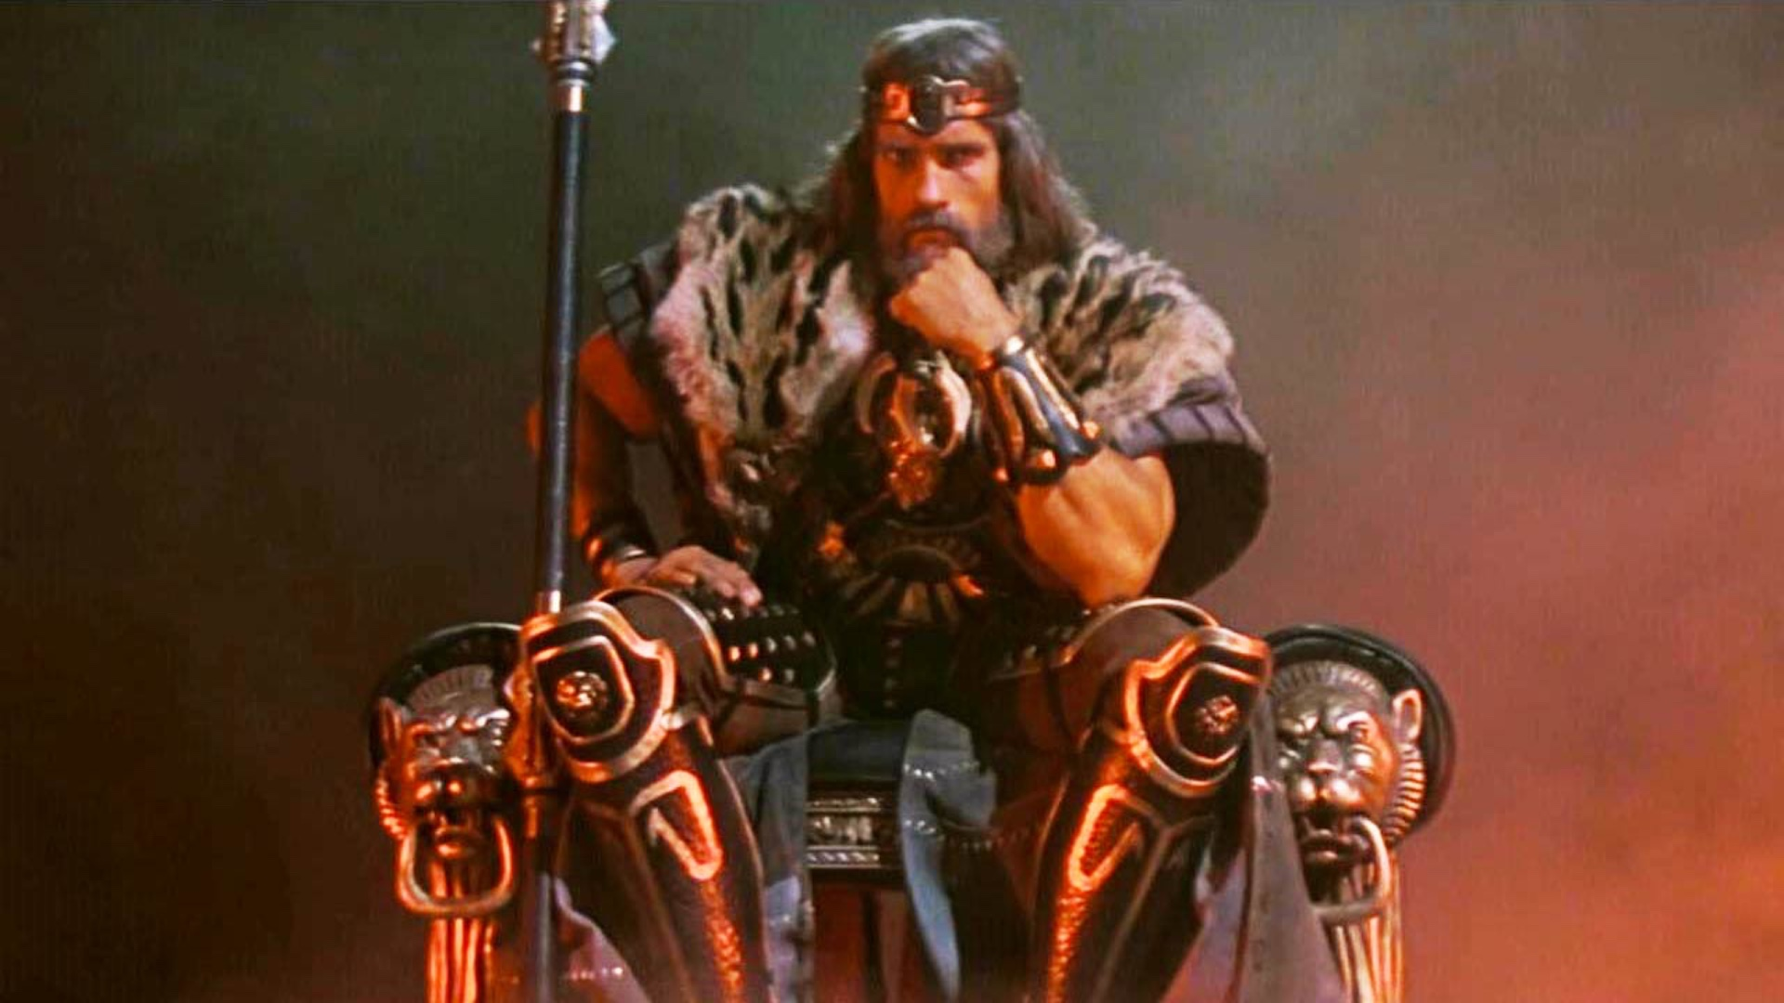
Köszönöm a figyelmet!

